Slide 1
Аналитический отчёт «Педагогические достижения за 2012-2013 уч.г. группы «Звездочки» (младшая группа)
Воспитатель Глазунова О.В.

Slide 2
Характеристика группы.
Программа: «От рождения до школы» под редакцией Н.Е. Вераксы.
Возраст: 3 – 4 года.
Списочный состав: 30 детей;
Мальчиков – 13;
Девочек –17 .

Slide 3
Посещаемость

Slide 4
Заболеваемость

Slide 5
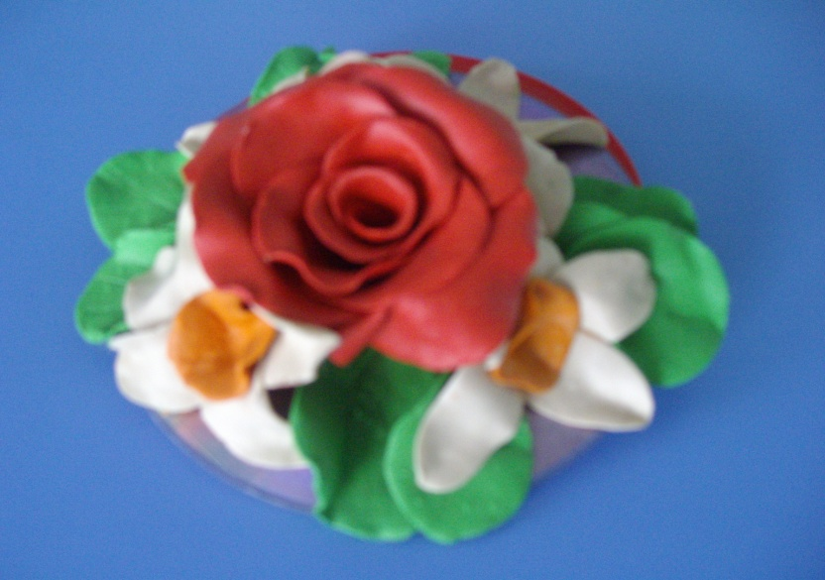
Направления деятельности.
Художественно-эстетическое развитие.
Участие во всероссийском творческом конкурсе «Баловастики».

Slide 6
Самообразование.
Тема :
Развитие психических процессов в младшем дошкольном возрасте

Slide 7
Цель:
повышение профессиональной компетенции;
ознакомление с новой литературой;
подбор игр и упражнений для детей.

Slide 8
Пальчиковый театр.
Игра, способствующая развитию мелкой моторики рук.

Slide 9
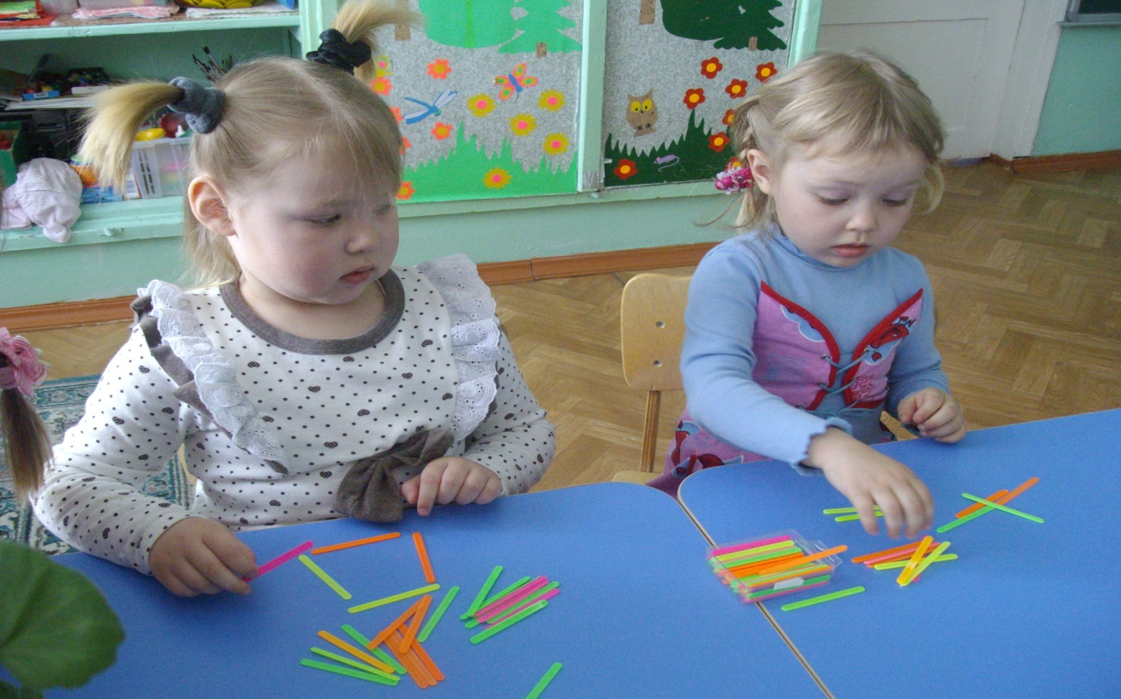
Счетные палочки.
Игры с палочками, способствуют развитию воображения.

Slide 10
Собери бусы.
Простые движения рук, помогают убрать напряжение, снимают умственную усталость.

Slide 11
Проектная деятельность
Елочка красавица
Ледяная постройка – символ года

Slide 12
День защитника отечества

Slide 13
Перспективы на следующий учебный год
Продолжить работу по развитию психический процессов;
Организовать кружковую работу;

Slide 14
Спасибо за внимание

